Slide 1
ESCUELA PRIMARIA «TENOCHTITLAN»
10DPR1143H
EJIDO MADRID, GÓMEZ PALACIO, DGO.
EXPERIENCIA EXITOSA:
APRENDAMOS
TODOS

Slide 2
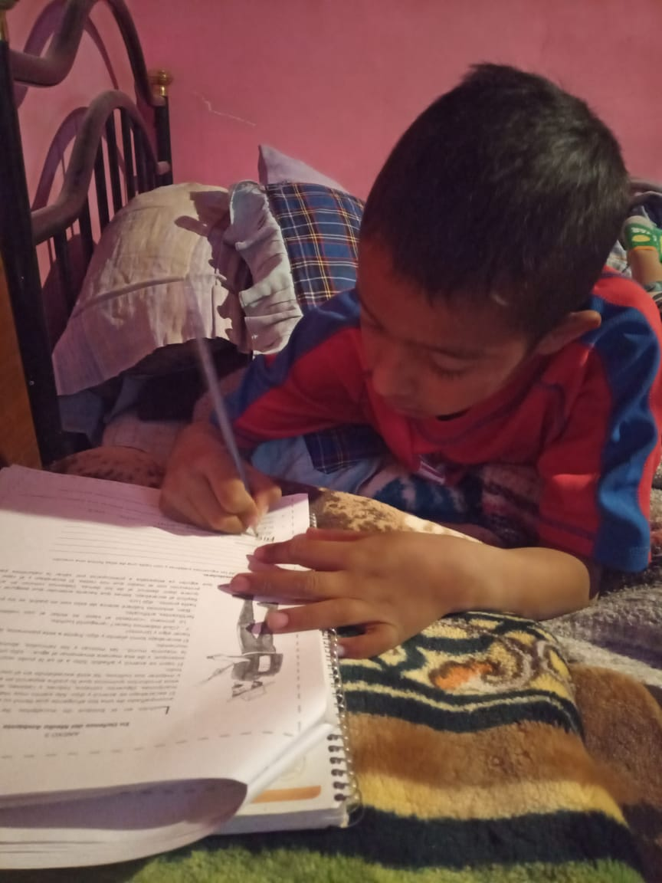
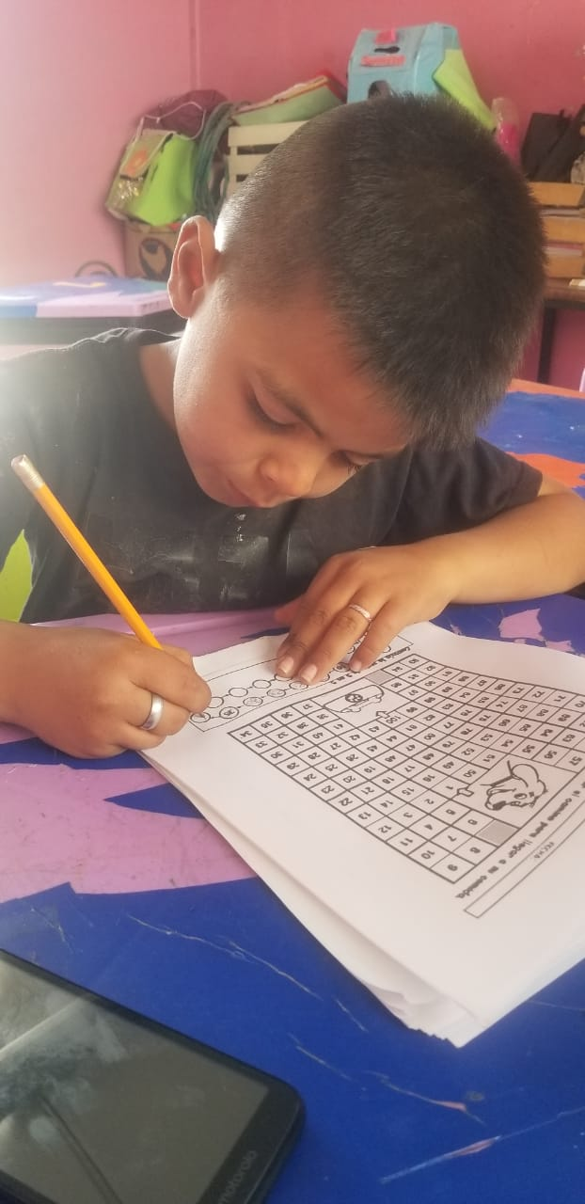
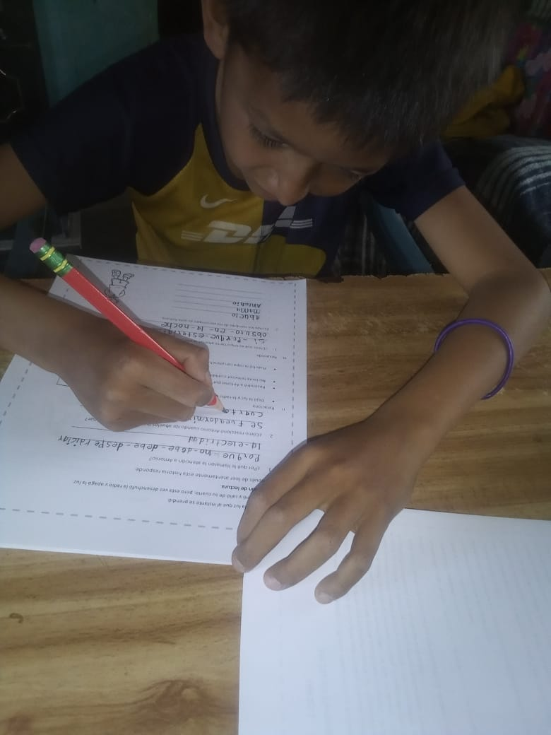
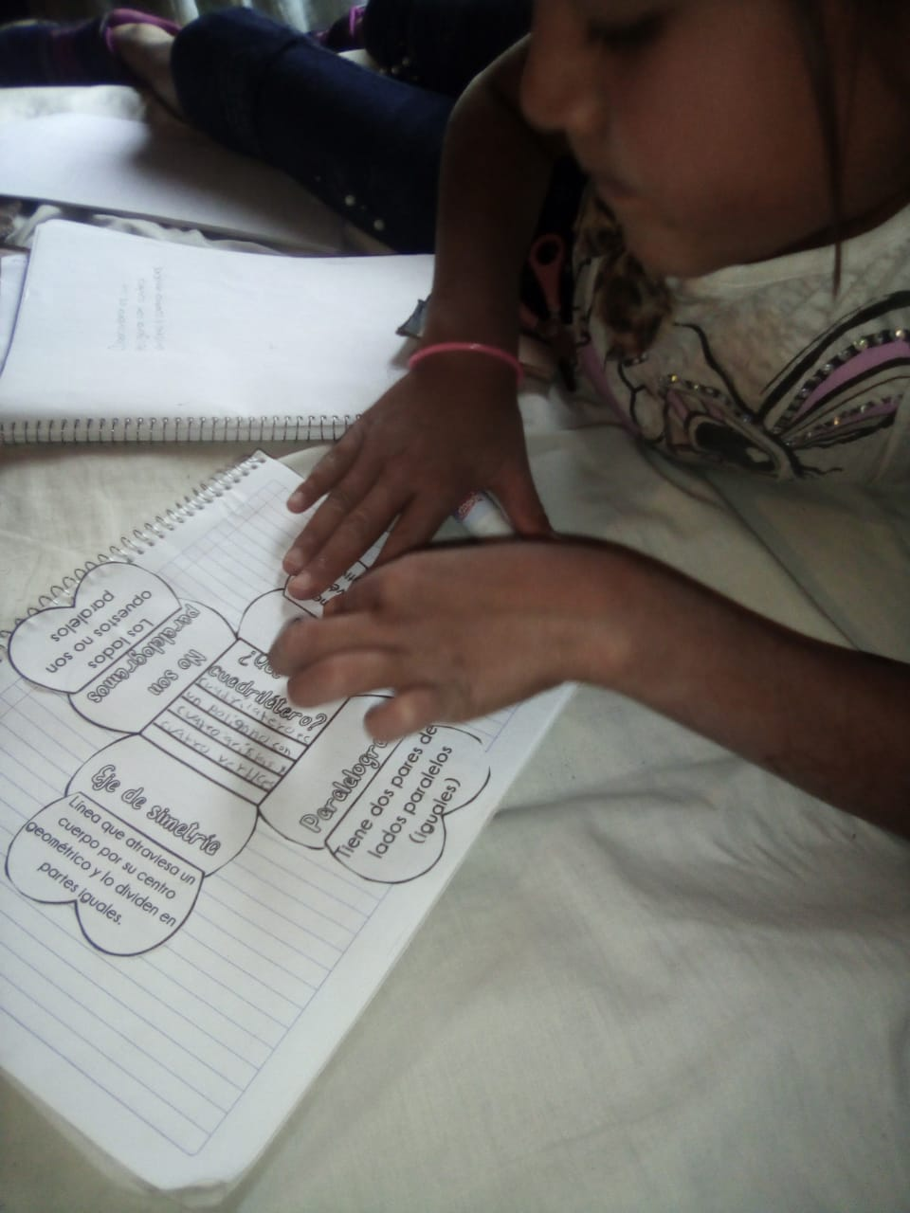
ALUMNOS TRABAJANDO EN CASA

Slide 3
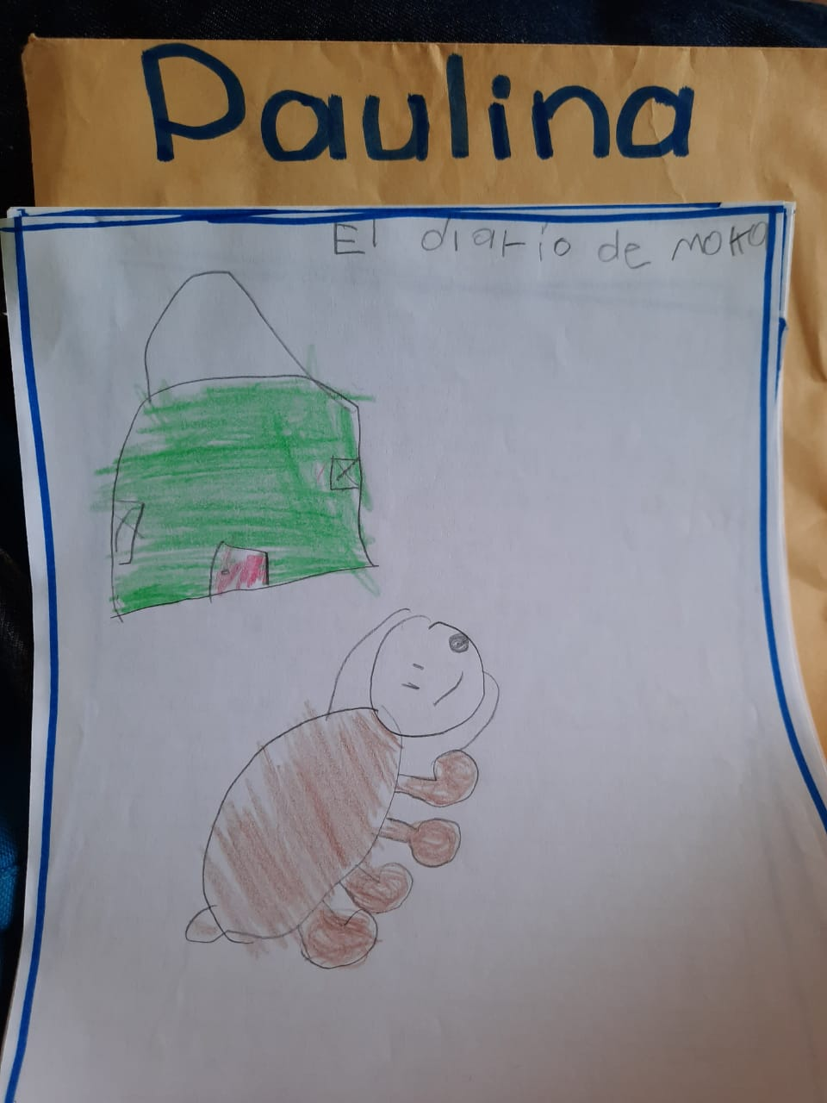
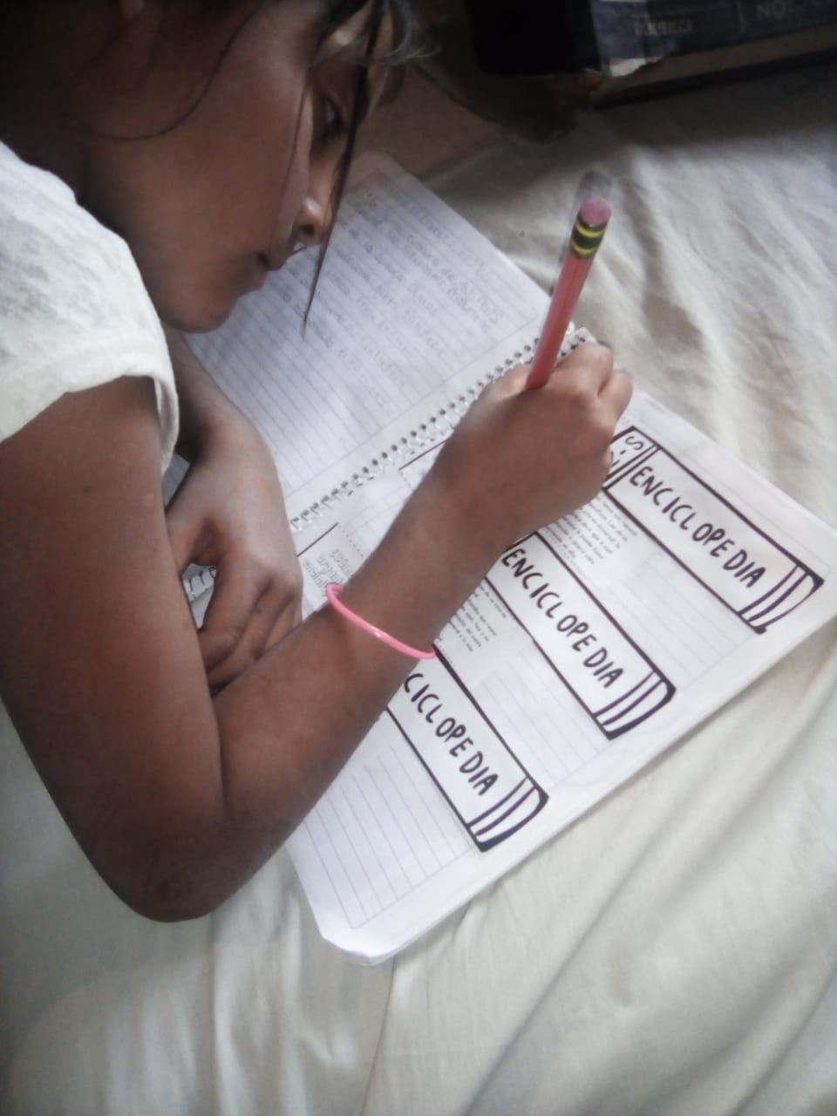
UTILIZANDO MATERIALES IMPRESOS

Slide 4
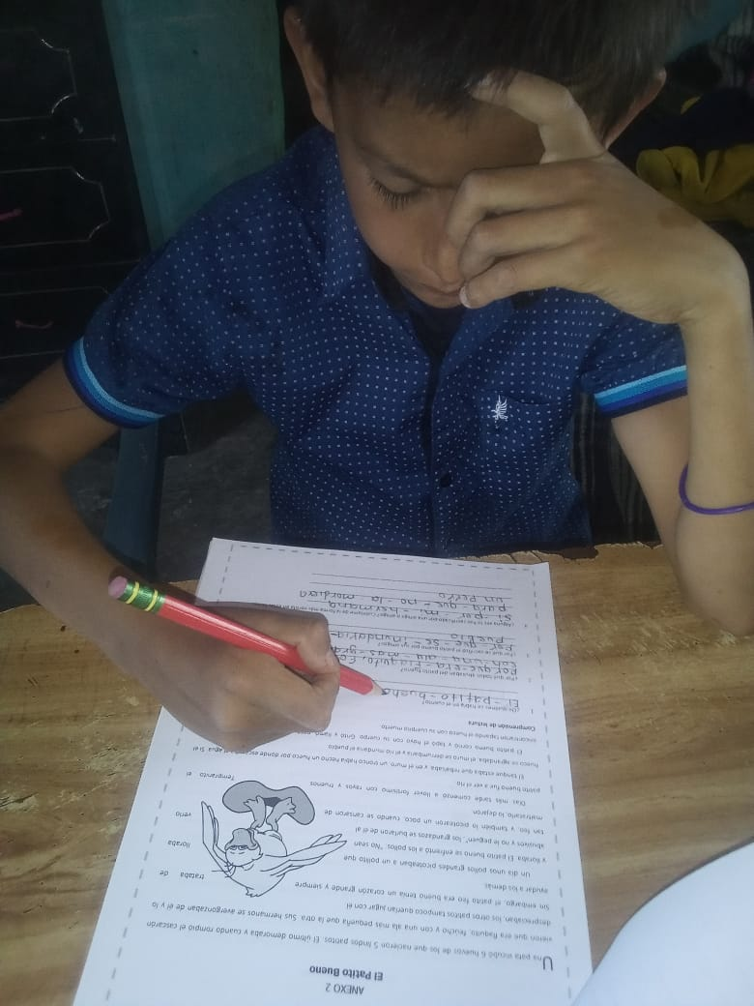
CUADERNILLOS PERSONALIZADOS Y ADECUADOS.

